Slide 1
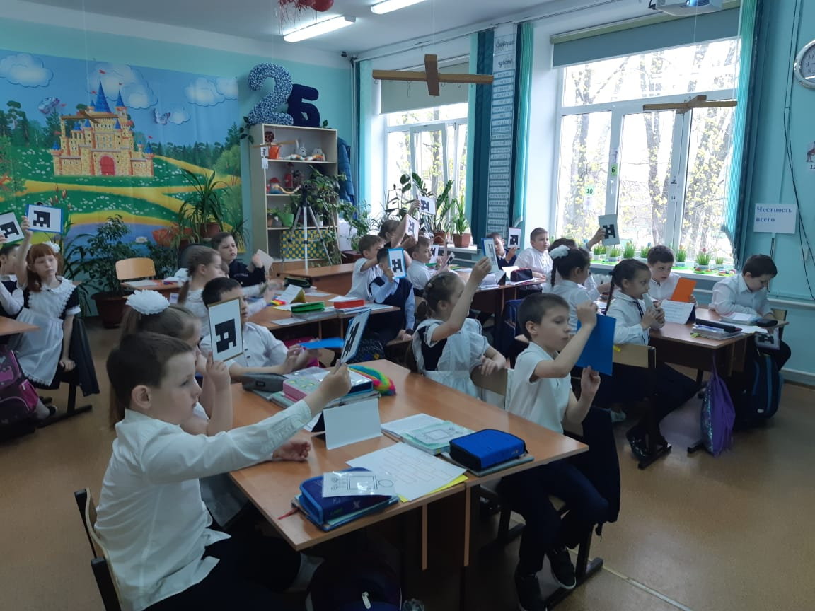
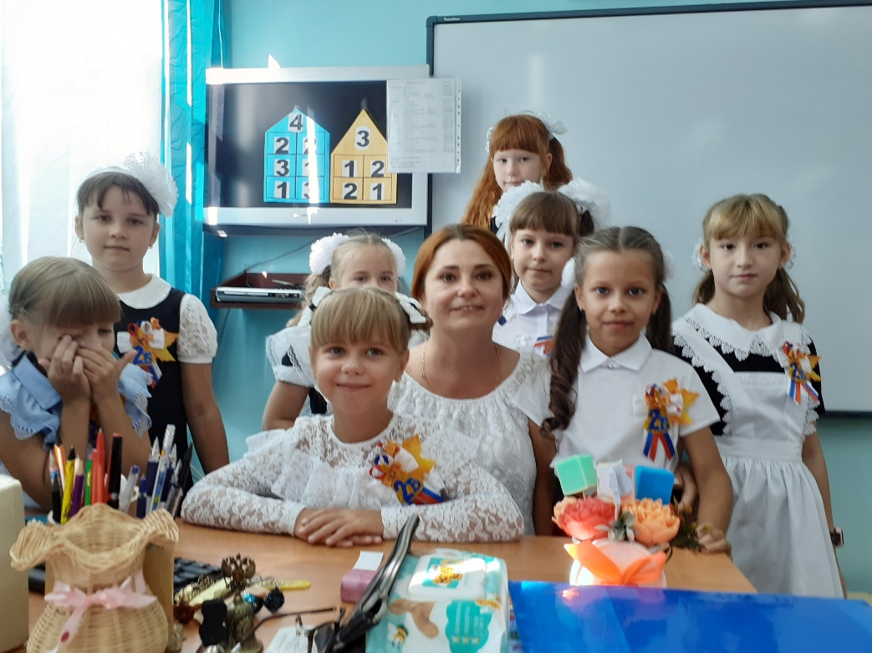
Добро пожаловать на урок чтения!

Slide 2
Мальчик Дениска, завтрак, желток,
Манная каша, тарелка, песок.
Кремль и Царь-пушка,
Прогулка и дрожь
Тайное,явное,правда и ложь.

Slide 3
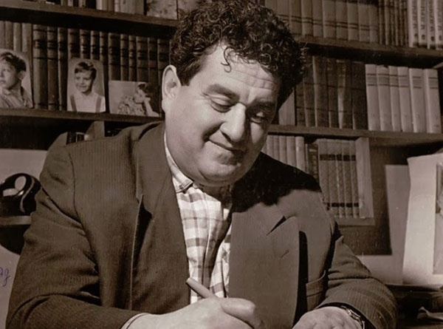
Виктор Юзефович Драгунский
«Тайное становится явным».

Slide 4
Цель урока:
Учиться восстанавливать последовательность событий в рассказе.
Поместите здесь ваш текст

Slide 5
Упчоиртльдстя дырвгухжцно рлаыбоьтыафть в щгфрушппче.
Учиться дружно работать в группе.

Slide 6
.ьчер и ьтямап ьтавивзаР
РАЗВИВАТЬ ПАМЯТЬ И РЕЧЬ.

Slide 7
Тема: В.Ю. Драгунский
«Тайное становится явным». Восстановление последовательности событий в тексте.

Slide 8
Проверьте последовательность частей:
1. Я услышал…
2. Сначала…
3. И мама…
4. В это время…
5. А когда мама…

Slide 9
1 часть:
Я услышал, как мама в коридоре сказала кому-то:
- ...Тайное всегда становится явным.
И когда она вошла в комнату, я спросил:
- Что это значит, мама: «Тайное становится явным»?
- А это значит, что если кто поступает нечестно, все равно про него это узнают, и будет ему очень стыдно, и он понесет наказание, - сказала мама. - Понял?.. Ложись-ка спать!
Я вычистил зубы, лег спать, но не спал, а все время думал: как же так получается, что тайное становится явным? И я долго не спал, а когда проснулся, было утро, папа был уже на работе, и мы с мамой были одни. Я опять почистил зубы и стал завтракать.

Slide 10
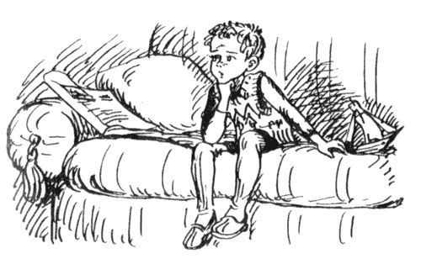
«-А это значит, что если кто поступает нечестно, все равно про него это узнают, и будет ему очень стыдно, и он понесет наказание.»
тайна
наказание

Slide 11
2 часть:
Сначала я съел яйцо. Это было еще терпимо, потому что я выел один желток, а белок раскромсал со скорлупой так, чтобы его не было видно. Но потом мама принесла целую тарелку манной каши.
- Ешь! - сказала мама. - Безо всяких разговоров!
Я сказал:
- Видеть не могу манную кашу!
Но мама закричала:
- Посмотри, на кого ты стал похож! Вылитый Кощей! Ешь. Ты должен поправиться.
Я сказал:
- Я ею давлюсь!
Тогда мама села со мной рядом, обняла меня за плечи и ласково спросила:
- Хочешь, пойдем с тобой в Кремль?
Ну еще бы... Я не знаю ничего красивее Кремля. Я там был в Грановитой палате и в Оружейной, стоял возле царь-пушки и знаю, где сидел Иван Грозный. И еще там очень много интересного. Поэтому я быстро ответил маме:
- Конечно, хочу в Кремль! Даже очень!
Тогда мама улыбнулась:
- Ну вот, съешь всю кашу, и пойдем. А я пока посуду вымою. Только помни - ты должен съесть все до дна!

Slide 12
«-Видеть не могу манную кашу!»
каша
Кощей
Кремль

Slide 13
3 часть:
И мама ушла на кухню. А я остался с кашей наедине. Я пошлепал ее ложкой. Потом посолил. Попробовал - ну, невозможно есть! Тогда я подумал, что, может быть, сахару не хватает? Посыпал песку, попробовал... Еще хуже стало. Я не люблю кашу, я же говорю.
А она к тому же была очень густая. Если бы она была жидкая, тогда другое дело, я бы зажмурился и выпил ее. Тут я взял и долил в кашу кипятку. Все равно было скользко, липко и противно.
Главное, когда я глотаю, у меня горло само сжимается и выталкивает эту кашу обратно. Ужасно обидно! Ведь в Кремль-то хочется! И тут я вспомнил, что у нас есть хрен. С хреном, кажется, все можно съесть! Я взял и вылил в кашу всю баночку, а когда немножко попробовал, у меня сразу глаза на лоб полезли и остановилось дыхание, и я, наверно, потерял сознание, потому что взял тарелку, быстро подбежал к окну и выплеснул кашу на улицу. Потом сразу вернулся и сел за стол

Slide 14
«А я остался с кашей наедине.»
хрен
кипяток
окно

Slide 15
4 часть:
В это время вошла мама. Она сразу посмотрела на тарелку и обрадовалась:
- Ну что за Дениска, что за парень-молодец! Съел всю кашу до дна! Ну, вставай, одевайся, рабочий народ, идем на прогулку в Кремль! - И она меня поцеловала.
В эту же минуту дверь открылась, и в комнату вошел милиционер. Он сказал:
- Здравствуйте! - и подбежал к окну, и поглядел вниз. - А еще интеллигентный человек.
- Что вам нужно? - строго спросила мама.
- Как не стыдно! - Милиционер даже стал по стойке «смирно». - Государство предоставляет вам новое жилье, со всеми удобствами и, между прочим, с мусоропроводом, а вы выливаете разную гадость за окно!
- Не клевещите. Ничего я не выливаю!
- Ах не выливаете?! - язвительно рассмеялся милиционер. И, открыв дверь в коридор, крикнул: - Пострадавший!
И вот к нам вошел какой-то дяденька.
Я как на него взглянул, так сразу понял, что в Кремль я не пойду.
На голове у этого дяденьки была шляпа. А на шляпе наша каша. Она лежала почти в середине шляпы, в ямочке, и немножко по краям, где лента, и немножко за воротником, и на плечах, и на левой брючине. Он как вошел, сразу стал мекать:
- Главное, я иду фотографироваться... И вдруг такая история... Каша... мм... манная... Горячая, между прочим, сквозь шляпу и то... жжет... Как же я пошлю свое... мм... фото, когда я весь в каше?!
Тут мама посмотрела на меня, и глаза у нее стали зеленые, как крыжовник, а уж это верная примета, что мама ужасно рассердилась.
- Извините, пожалуйста, - сказала она тихо, - разрешите, я вас почищу, пройдите сюда!
И они все трое вышли в коридор

Slide 16
«…вы выливаете всякую гадость за окно!»
пострадавший
шляпа
рассердилась

Slide 17
5 часть:
А когда мама вернулась, мне даже страшно было на нее взглянуть. Но я себя пересилил, подошел к ней и сказал:
- Да, мама, ты вчера сказала правильно. Тайное всегда становится явным!
Мама посмотрела мне в глаза. Она смотрела долго-долго и потом спросила:
- Ты это запомнил на всю жизнь? И я ответил:
- Да.

Slide 18
«-Ты это запомнил на всю жизнь?»
страшно взглянуть
запомнил

